Slide 1
Использование модели наставничества
«Учитель – ученик» при организации проектной деятельности на уроках технологии.
Ненашева О.В.
Учитель математики
и технологии МБОУ Школы № 35 г.о. Самара

Slide 2
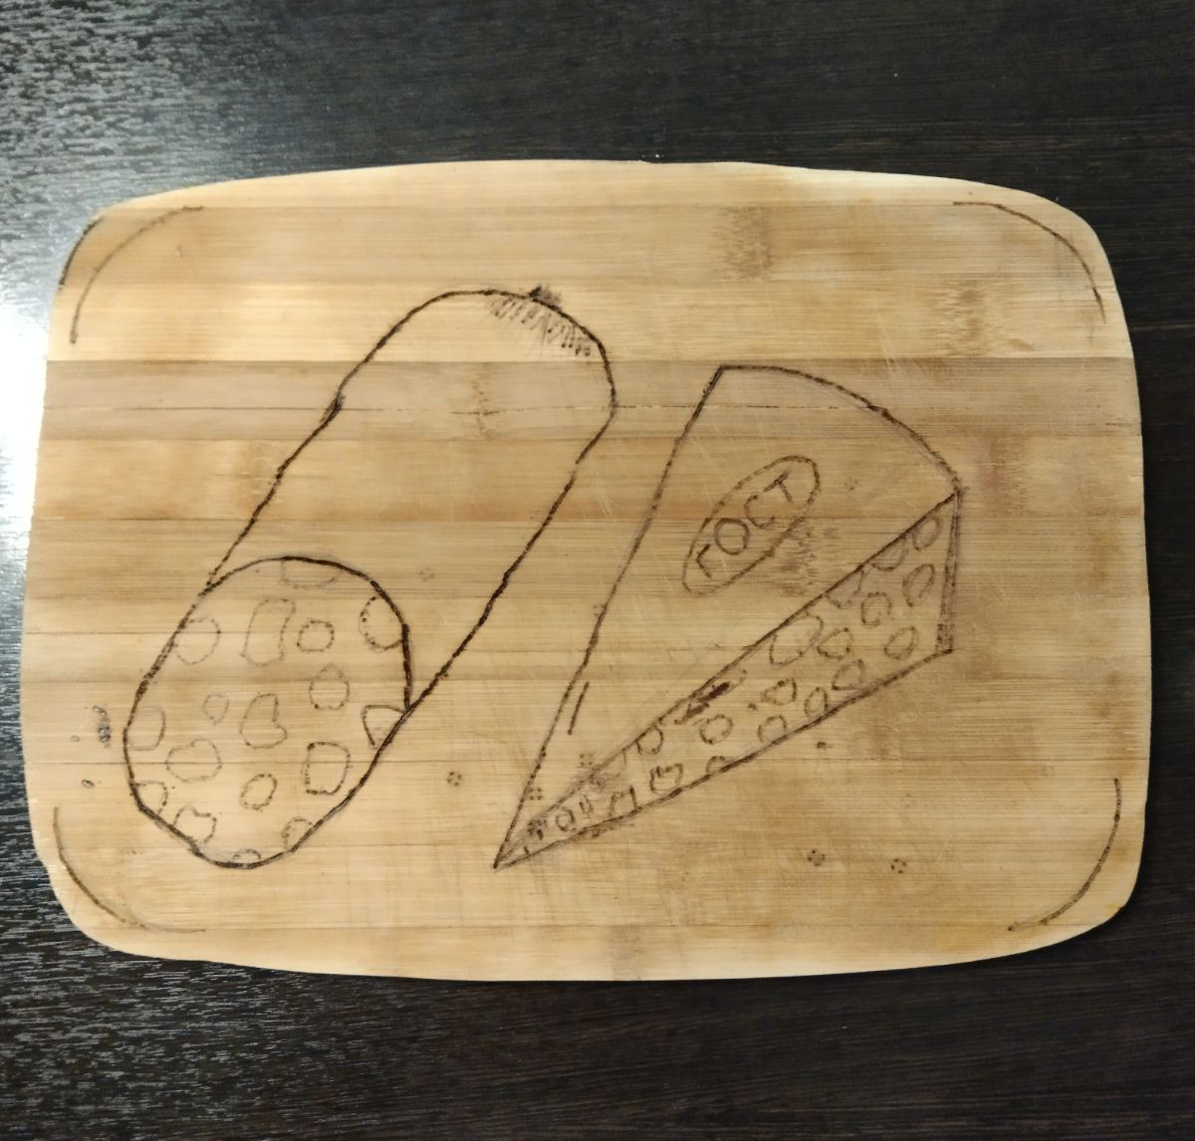
Разделочная доска готова!

Slide 3
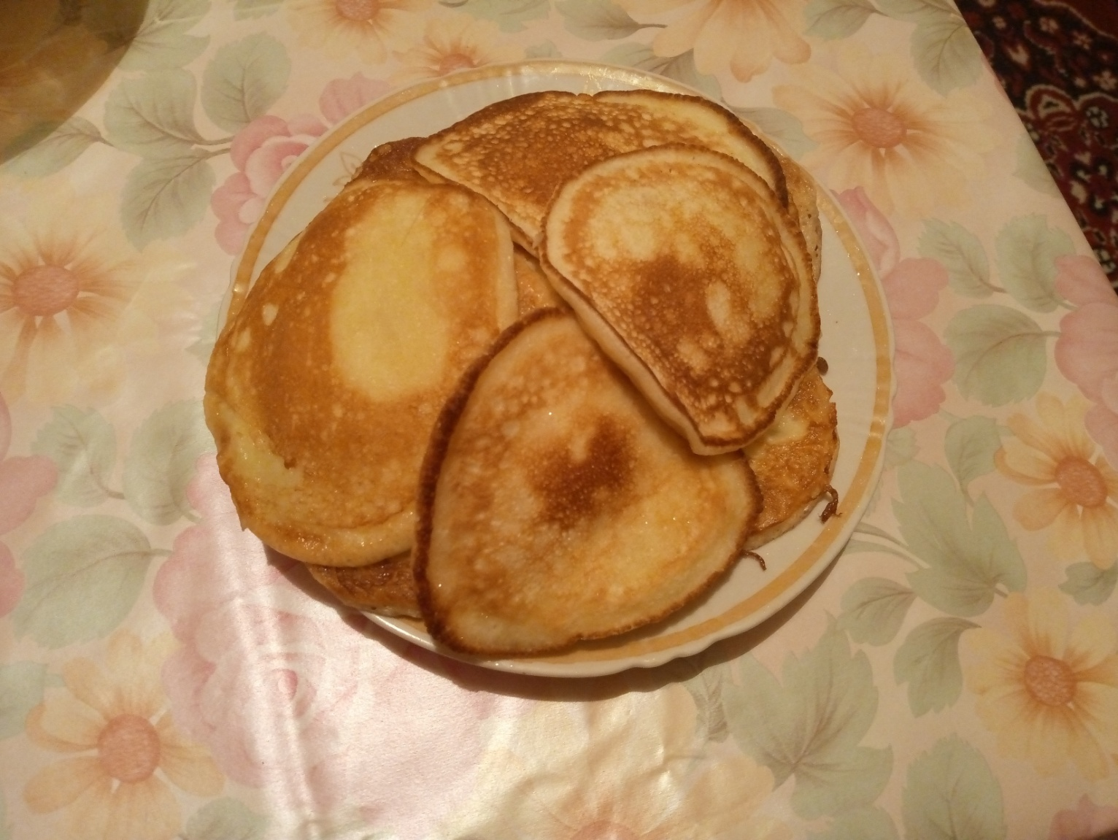
Математика и кулинария.

Slide 4
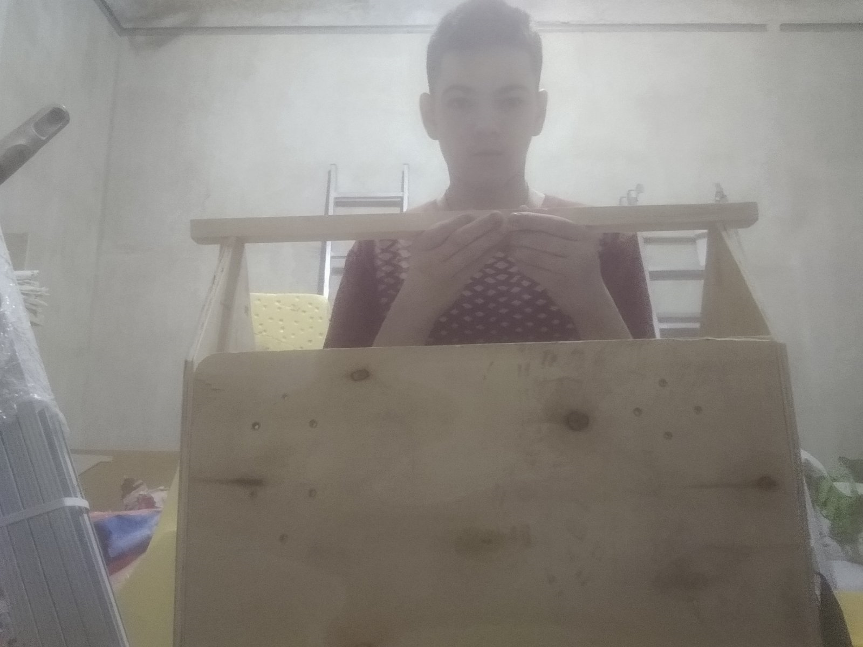
Изготовление ящика для инструментов.

Slide 5
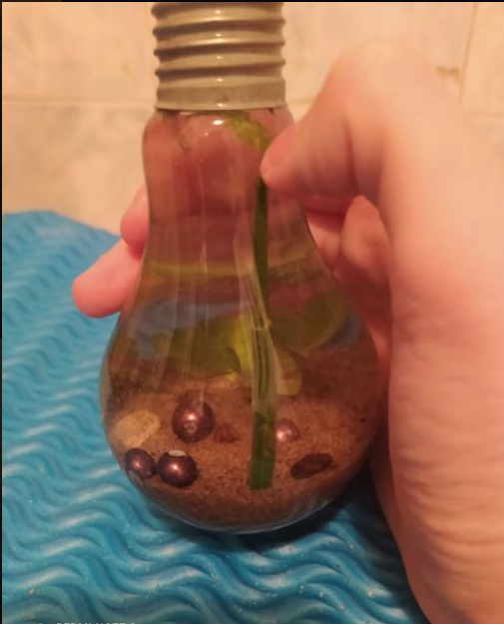
Вторая жизнь ненужных вещей.

Slide 6
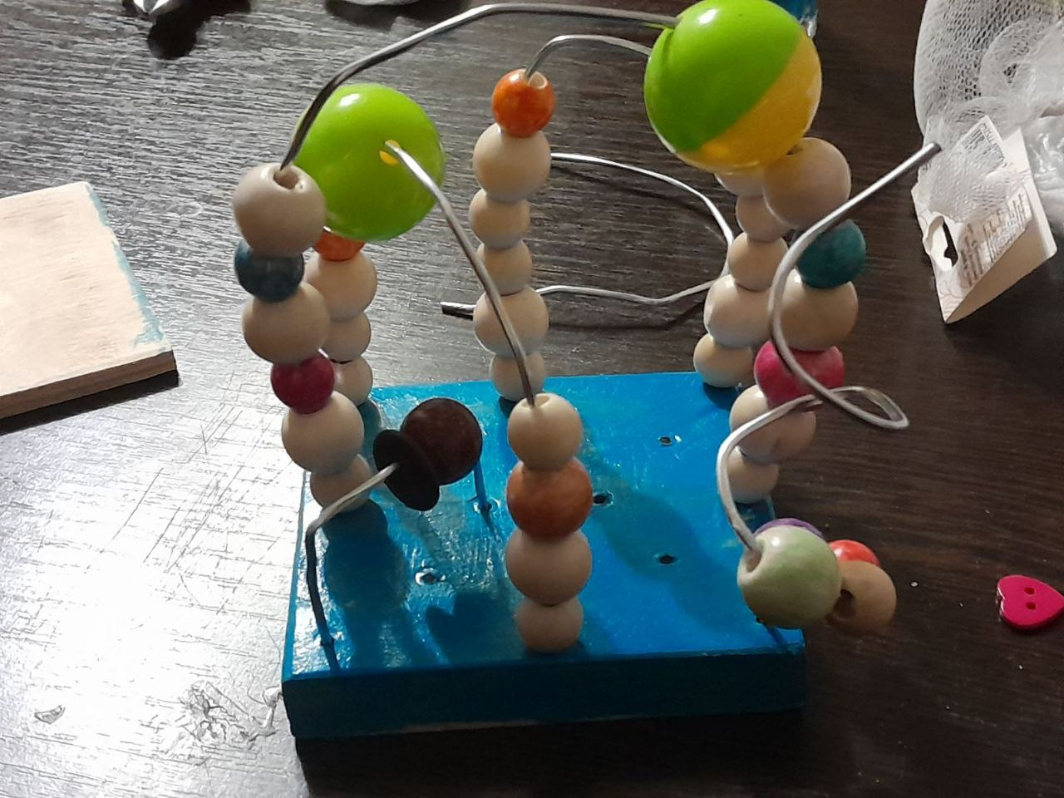
Дидактическая игрушка для детей.

Slide 7
Функции в жизни человека.
Применение линейной функции
Как цена букета (y) зависит от количества роз(x)?
Пусть цена одной розы -120 рублей, а стоимость упаковки 100 рублей. Следовательно, цену букета можно найти по формуле y=120*x+100
Количество роз (x) | 2 | 5 | 8 | 9
Цена букета (y) | 340 | 700 | 1060 | 1180
Из этого можно сделать вывод, что зависимость цены букета от количества роз – линейная зависимость.

Slide 8
Применение обратной пропорциональности
Расстояние между двумя городами 240 км. Определите за какое время можно доехать из одного города в другой, если скорость 20 км/ч увеличить в 2 раза, в 3 раза в, 4 раза
Скорость км/ч | 20 | 40 | 60 | 80
Время ч | 12 | 6 | 4 | 3
Из этого можно сделать вывод, что при увеличение скорости в несколько раз, время уменьшается во столько же раз. Это значит, что скорость обратно пропорциональна времени.

Slide 9
Математика в быту.
Что нам для этого нужно
Задача: накопить на отдых в Анапу семьей на 1 неделю в сентябре 2023г
Рассчитать сумму, необходимую для поездки на 4 человек
Рассчитать сумму взносов каждый месяц для накопления на поездки
Мы хотим поехать отдыхать в Анапу в сентябре 2023г.
Наша семья состоит из двух взрослых и двух детей, рассчитываем необходимую сумму для поездки, какие траты у нас будут:
Оплата бензина.
Оплата проживания
  Оплата питания
  Оплата развлечений и сувениров
  Покупка аптечки в дорогу и необходимых мелочей (например,
  мыло, шампунь, салфетки и другое)

Slide 10

Выяснить влияние чисел 7 и 13 на жизнь человека.
Выяснить имеют ли числа 7 и 13 мистическое, сверхъестественное, таинственное значение.
Узнать, правда ли, что число 13 является «страшным», а с числом 7 связаны только хорошие события.
Найти плюсы и минусы каждого из этих чисел.

